Slide 1
Evaluations repères CP / CE1 et 6ème : de la démarche de conception à l’analyse des résultats de l’académie de Poitiers
Philippe Wuillamier
Direction de l’évaluation, de la prospective et de la performance

Slide 2
Panorama des évaluations des élèves
Évaluations CP et CE1 méthodologie
Évaluations CP et CE1 résultats nationaux
Évaluations CP et CE1 résultats de l’académie
Évaluations 6ème méthodologie
Évaluations 6ème résultats nationaux
Évaluations 6ème résultats de l’académie

Slide 3
Panorama des évaluations des élèves

Slide 4
introduction : PANORAMA des évaluations des élèves
Enquêtes nationales
CEDRE
Cycle des évaluations disciplinaires réalisées sur échantillons
CM2, 3ème
Panels
Suivi de cohortes d’élèves : parcours scolaire et environnement familial
6ème 2007, CP 2011, élèves en situation de handicap (nés en 2005 et 2010)
Disciplinaire et sociocognitif
Socle commun
Evaluation des compétences et des connaissances
CE2, 6ème, 3ème
- Compétences du socle commun,
- Dimensions socio-cognitives,
- Compétences du XXIème siècle (4C)
- Maîtrise de la langue
- Langues vivantes
- Histoire-Géographie
- Sciences
- Mathématiques
Evaluation de politiques éducatives
Evaluation de la politique de réduction de la taille des classes de CP en REP+
Evaluation du plan numérique (ELAINE), CM1 et 5e
Enquêtes internationales
PISA
Programme pour le suivi des acquis des élèves
15 ans
ICILS
4ème
Littératie numérique Pensée informatique
PIRLS
Progress in International Reading Literacy Survey
CM1
Littératie Compréhension de l'écrit
Culture mathématique, Culture scientifique
Compréhension de textes écrits
TIMSS
Trends in International Mathematics and Science Study
CM1, 4ème, TS
Mathématiques et Sciences
International Computer and Information Literacy Study
ICCS
International civic and citizenship education study
4ème
Connaissances et compétences civiques, attitudes, comportements
Evaluations nationales exhaustives
CP/CE1
Evaluations nationales
Début de CP,
Milieu de CP
Début de CE1
6ème
Positionnement des élèves en début d’année et outil de pilotage local
Début de 6ème
Français
Mathématiques
Français
Mathématiques
JDC
Détection des jeunes en difficulté lecture
Jeunes Françaises et Français d’environ 17 ans
Lecture
2nde
Test de positionnement
Début de 2nde (GT et pro)
Français Mathématiques
Notes:
Aujourd’hui, une impulsion importante donnée aux évaluations.
La DEPP contribue à l’évaluation selon ces trois modalités.
Niveau classe
Fournir aux enseignants des outils afin d’enrichir leurs pratiques pédagogiques en évaluant mieux les acquis de leurs élèves
Niveau local
Doter les « pilotes de proximité » (recteurs, DASEN, IEN, chefs d’établissements) d’indicateurs leur permettant de mieux connaître les résultats des élèves et des établissements pour un pilotage pédagogique efficace
Niveau national
Disposer d’indicateurs permettant de mesurer, au niveau national, les performances du système éducatif, incluant la mesure d’évolutions temporelles et les comparaisons internationales

Slide 5
Evaluations Repères CP-CE1 : Méthodologie

Slide 6
METHODOLOGIE : rappel des objectifs
« Evaluations CP » : des repères permettant aux enseignants de disposer d’un panorama à l’entrée en CP. Il s’agit de bien apprécier, d’un point de vue individuel et collectif, les acquis qui permettront d’ancrer les apprentissages de CP en début d’année.
« Point d’étape CP » : un bilan à mi- année scolaire pour apprécier la progression des élèves, dans les domaines de la lecture, de l’écriture et de la numération.
« Evaluations CE1 » : des repères permettant aux enseignants de disposer d’un bilan à l’entrée en CE1 sur les compétences liées à la lecture, l’écriture et la numération. Il s’agit d’une aide à l’organisation des apprentissages de l’année de CE1.

Slide 7
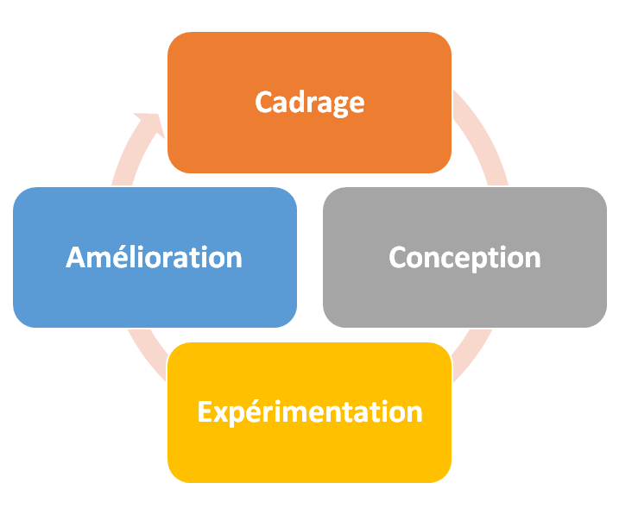
METHODOLOGIE : démarche de conception des évaluations
Cadrage entre le conseil scientifique de l’éducation nationale, des équipes de chercheurs, la Depp, la Dgesco et l’ IGÉSR
Conception par des groupes experts (enseignants de terrain, maîtres formateurs, CPC, IEN) selon les processus DEPP en collaboration avec le conseil scientifique
Expérimentation au préalable sur des échantillons de plusieurs milliers d’élèves : calibrage des items, prise en compte des retours des enseignants
Démarche d’amélioration permanente

Slide 8
METHODOLOGIE : quelques précisions
Les évaluations
fournissent des repères à un moment donné
ne sont pas exhaustives dans les compétences évaluées
Elles n’ont pas vocation à mesurer tout ce qui a été appris les années précédentes, ni tout ce qui figure au programme. Par conséquent, des choix sont faits.
s’inscrivent dans les programmes scolaires
Elles font explicitement référence aux programmes scolaires.
Deux dimensions qui font exception (comparaison de suites de lettres et ligne numérique) ont cependant été retenues pour leurs valeurs diagnostiques.

Slide 9

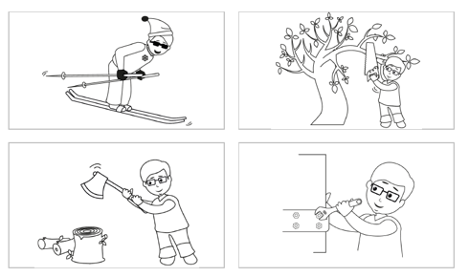
METHODOLOGIE : quelques précisions … suite
Elles ne cherchent pas à « piéger » les élèves :
les distracteurs choisis ont pour but de mieux cerner l’origine des erreurs
Exemple : Comprendre le vocabulaire (mots)
Entourer le dessin du mot « scier »
10

Slide 10
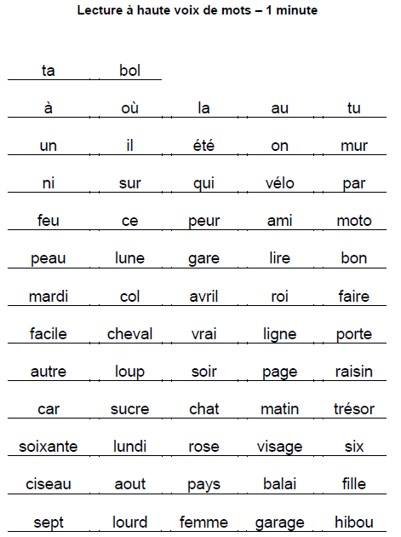
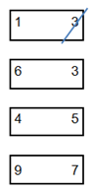
METHODOLOGIE : quelques précisions … suite
Certains exercices sont réalisés en temps limité car ils ciblent l’évaluation de l’automaticité
Fluence de mots
Connaissance des grandeurs numériques

Slide 11
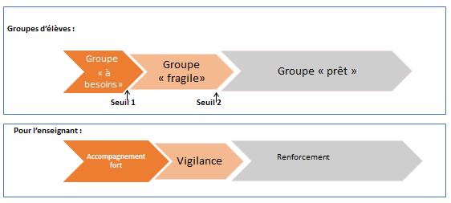
METHODOLOGIE : détermination des seuils de maîtrise
Pour les évaluations CP, CE1, deux seuils de réussite, propres à chaque série d’exercices ont été déterminés :
- un seuil en deçà duquel on peut considérer que les élèves rencontrent des difficultés : un besoin est identifié, une intervention pédagogique doit être mise en œuvre sans délai.
- un seuil pour des élèves dont les acquis semblent fragiles. Une vigilance accrue doit être exercée.

Slide 12
METHODOLOGIE : détermination des seuils de maîtrise
Plusieurs méthodes de détermination des seuils :
Approche purement statistique : par exemple CEDRE
Approche dite des « standard settings »
Méthode reconnue et utilisée au niveau international
Confrontation des résultats issus des évaluations standardisées avec les exigences des experts
Pas de fixation arbitraire de seuils au préalable
Des seuils différents selon les épreuves et les niveaux

Slide 13
Evaluations Repères 2019 :premiers résultats

Slide 14
repères CP, CE1 2018-2019
Premiers résultats – note méthodologique
Dans les évaluations Repères 2019, parmi les exercices proposés aux élèves, trois cas de figures se présentent et amènent à la prudence sur les éventuelles analyses qui pourraient être faites :
- Des exercices strictement identiques à 2018 ;
- Des exercices identiques dont une partie des items a été renouvelée, ajoutée ou supprimée ;
- Des exercices nouveaux.
La comparabilité d’une année sur l’autre est directement assurée uniquement pour les exercices strictement identiques entre 2018 et 2019.

Slide 15
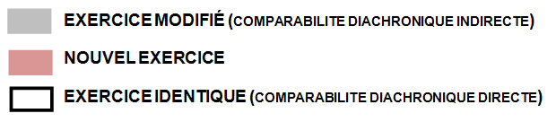
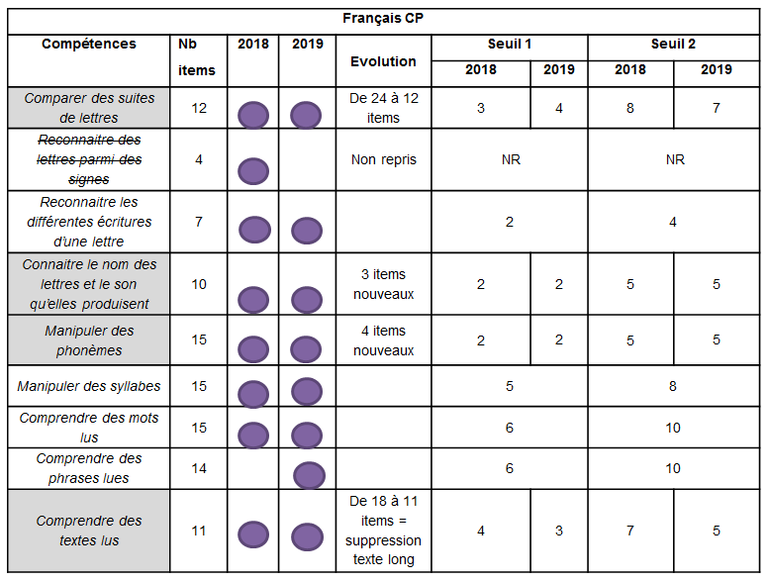
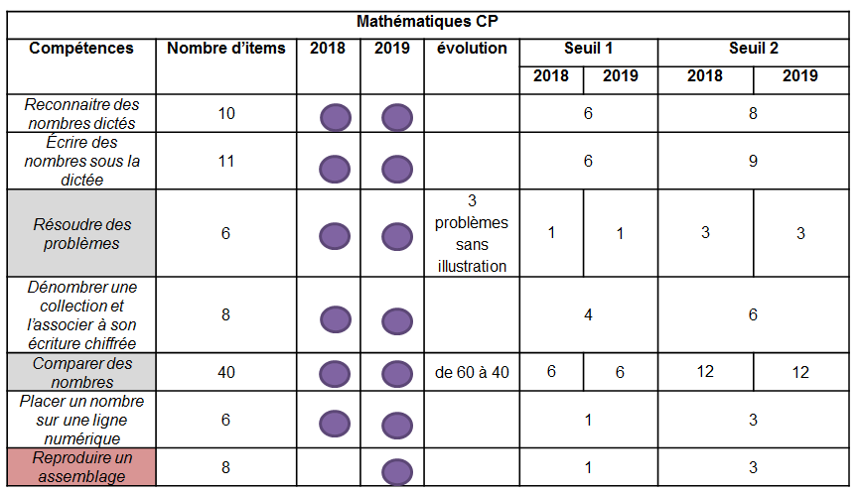
ÉVOLUTIONS repères CP 2018 - 2019 Les seuils retenus – méthodologie

Slide 16
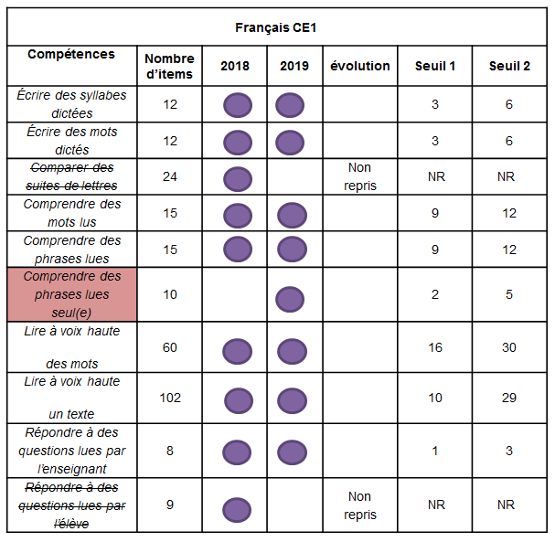
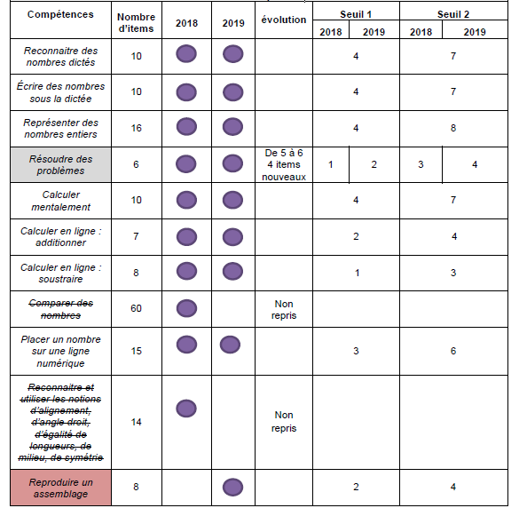
ÉVOLUTIONS repères CE1 2018 - 2019 Les seuils retenus – méthodologie

Slide 17

repères CP, CE1 2018-2019 : Premiers résultats
Publication d’un document de travail (2019-E03) sur education.gouv.fr
Notes d‘informations à venir, restitutions consolidées aux différents niveaux (académies, départements, circonscriptions).

Slide 18
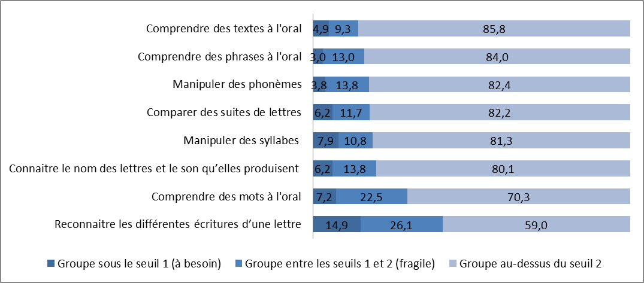
repères CP 2019
Résultats d’ensemble - Début de CP - français
Répartition des élèves dans les groupes selon le domaine évalué en français en début de CP (en %)

Slide 19
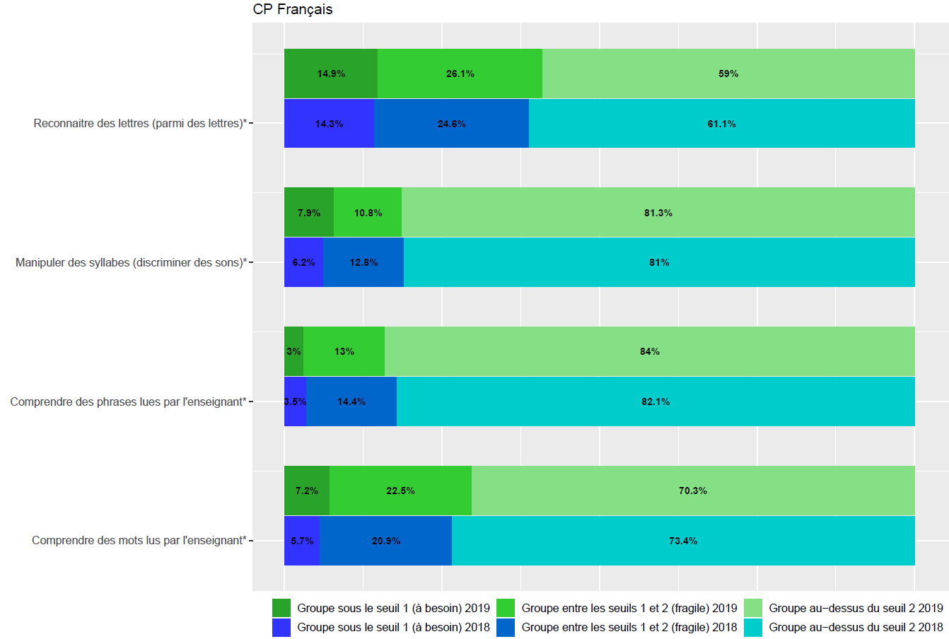
repères CP, CE1 2018-2019
Résultats d’ensemble - Début de CP - français
Répartition des élèves dans les groupes dans les domaines comparables en français en début de CP en 2018 et 2019
Des évolutions peu marquées
⇦ - 2,1
⇦ stabilité
⇦ + 1,9
⇦ - 3,1

Slide 20
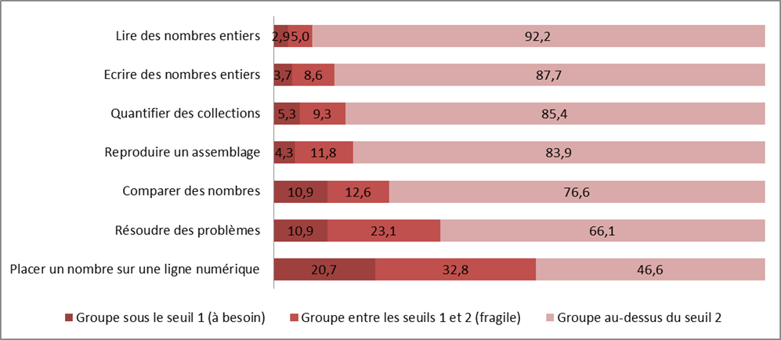
repères CP 2019
Résultats d’ensemble - Début de CP - Mathématiques
Répartition des élèves dans les groupes selon le domaine évalué en mathématiques en début de CP (en %)

Slide 21
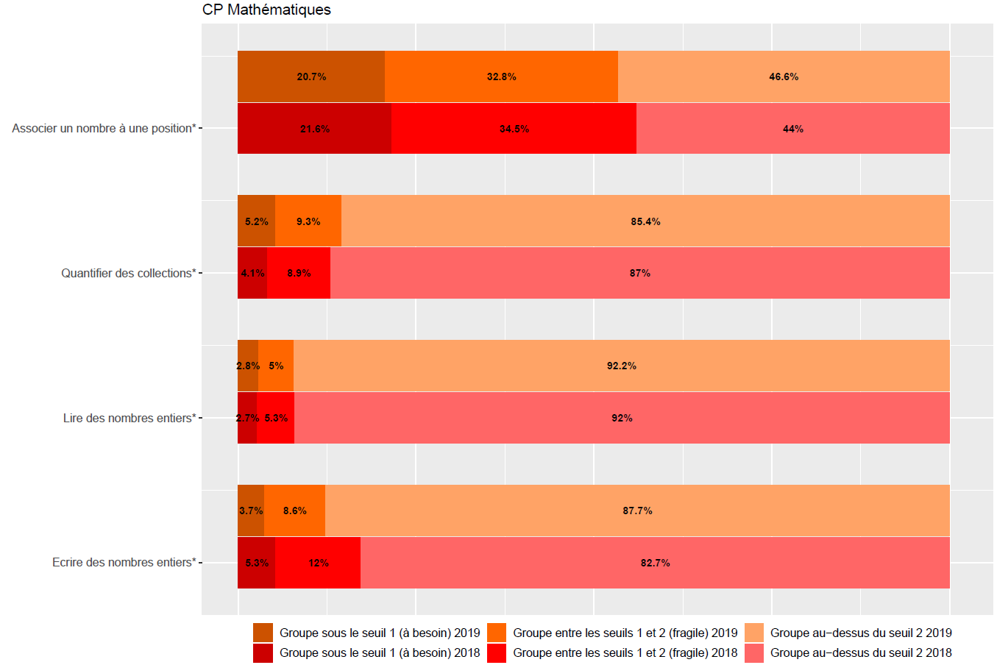
repères CP, CE1 2018-2019
Résultats d’ensemble - Début de CP - mathématiques
Répartition des élèves dans les groupes dans les domaines comparables en maths en début de CP en 2018 et 2019
Des évolutions plus positives
⇦ + 2,6
⇦ + 1,6
⇦ stabilité
⇦ + 5

Slide 22
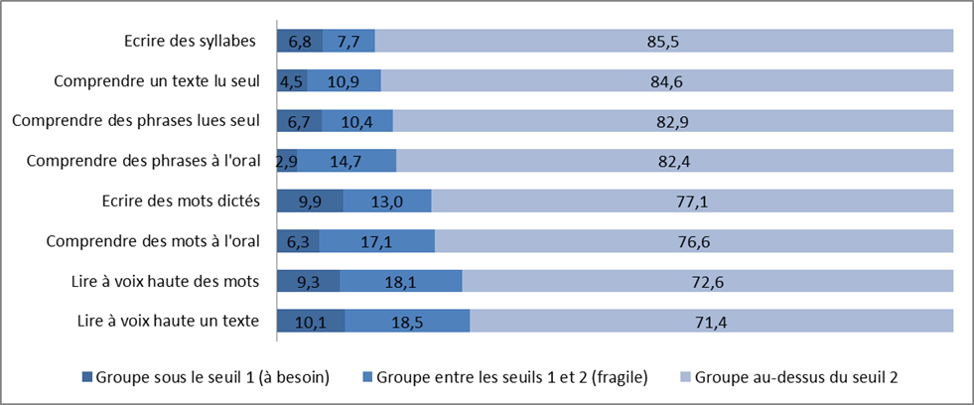
repères CE1 2019
Résultats d’ensemble - Début de CE1 - Français
Répartition des élèves dans les groupes selon le domaine évalué en français en début de CE1 (en %)

Slide 23
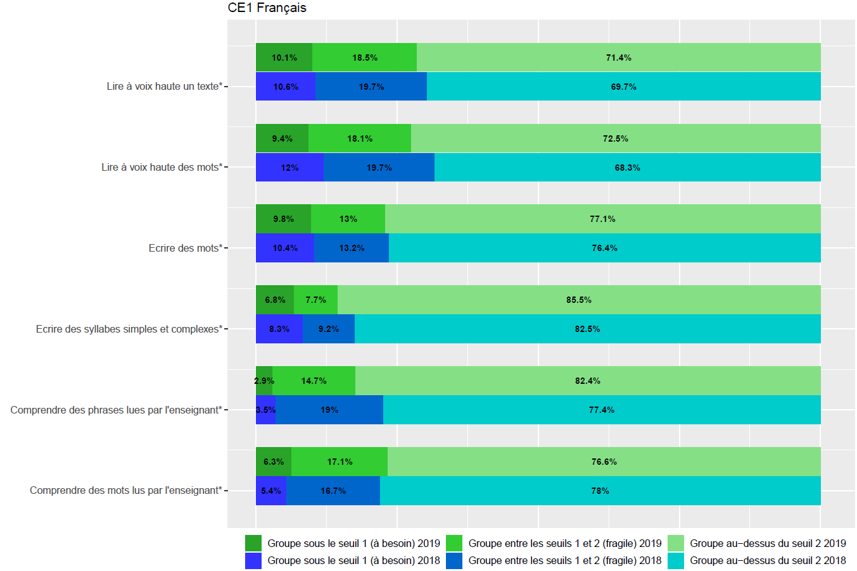
repères CP, CE1 2018-2019
Résultats d’ensemble - Début de CE1- français
Répartition des élèves dans les groupes dans les domaines comparables en français en début de CE1 en 2018 et 2019
Des évolutions positives marquées
⇦ + 1,7
⇦ + 4,2
⇦ stabilité
⇦ + 3
⇦ + 5
⇦ -1,4

Slide 24
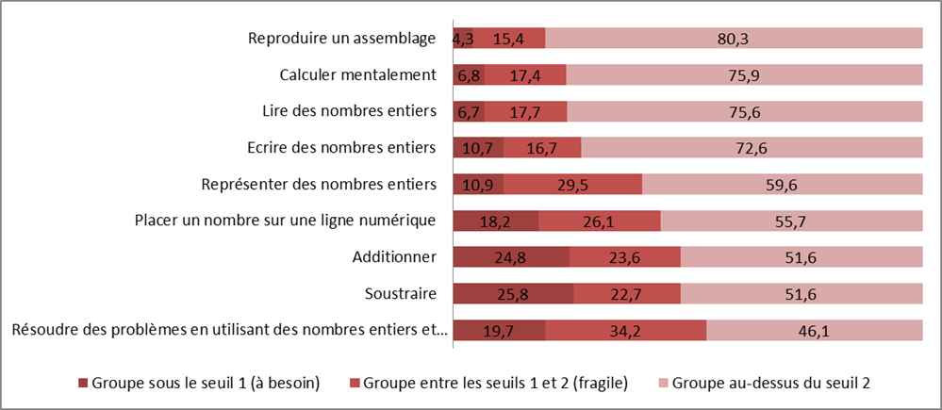
repères CE1 2019
Résultats d’ensemble - Début de CE1 - Mathématiques
Répartition des élèves dans les groupes selon le domaine évalué en mathématiques en début de CE1 (en %)

Slide 25
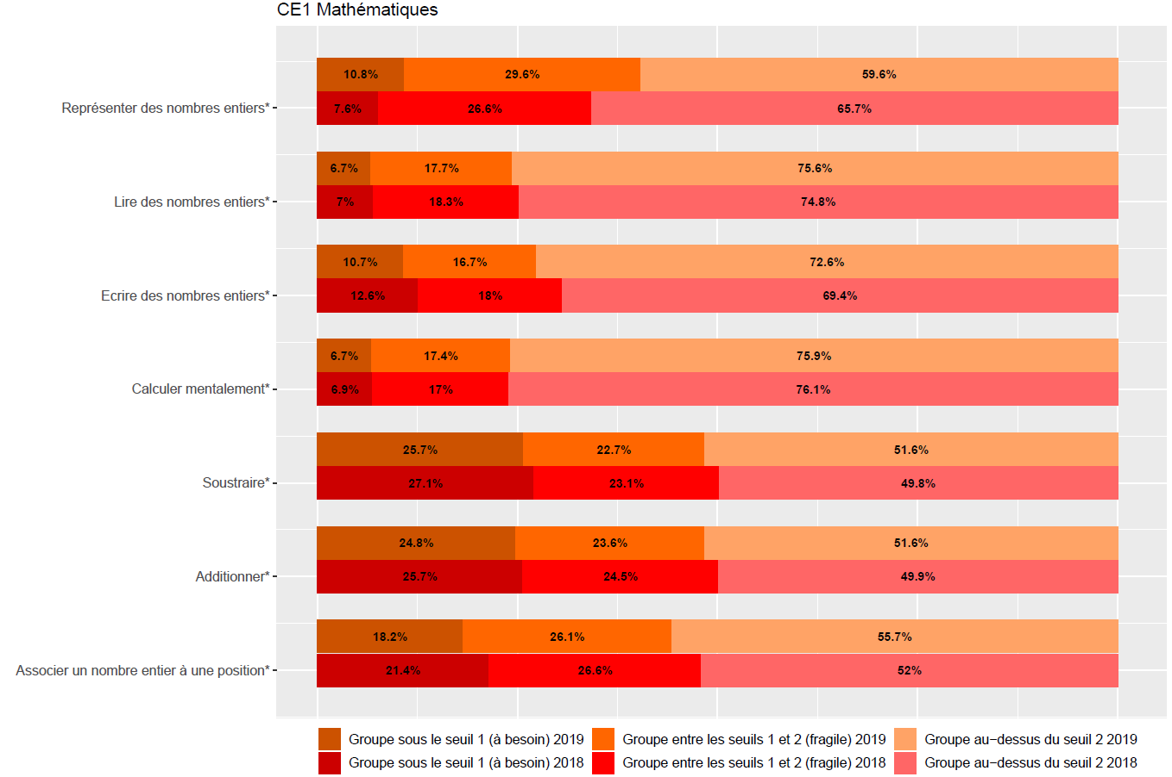
repères CP, CE1 2018-2019
Résultats d’ensemble - Début de CE1 - mathématiques
Répartition des élèves dans les groupes dans les domaines comparables en mathématiques en début de CE1 en 2018 et 2019
Stable ou en progression
⇦ - 6,1 ( à étudier)
⇦ + 1,8
⇦ + 3,2
⇦ ~ stabilité
⇦ + 1,7
⇦ + 1,8
⇦ + 3,7

Slide 26
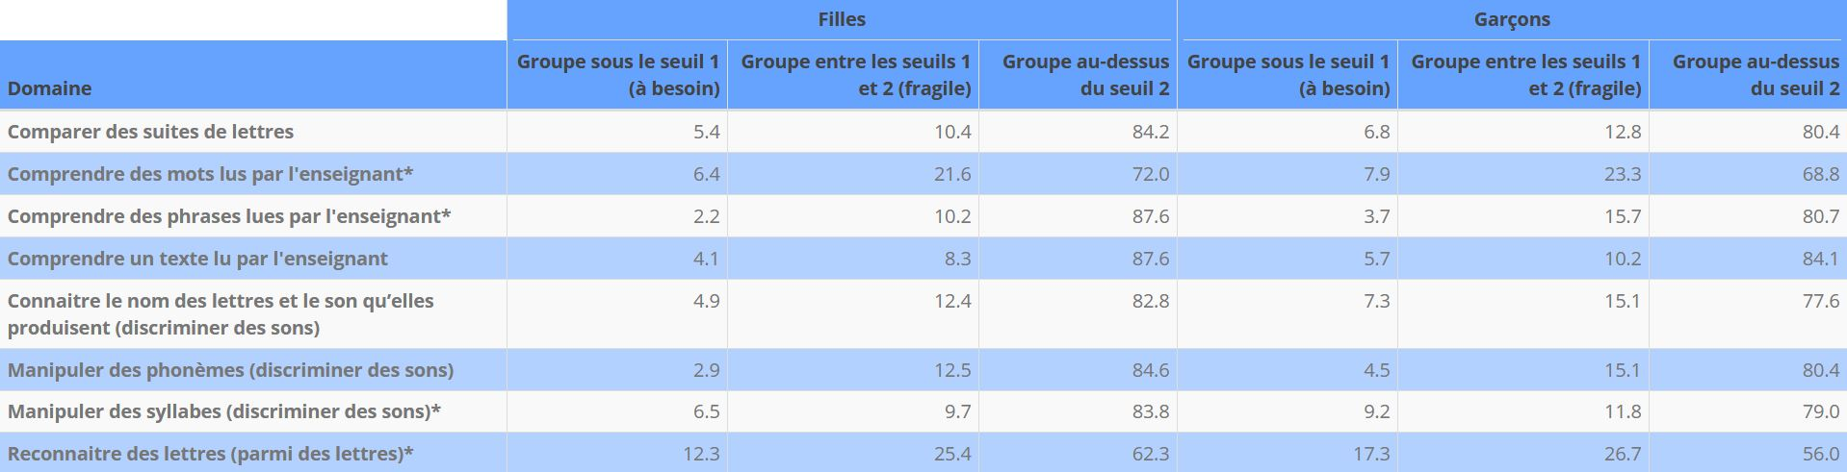
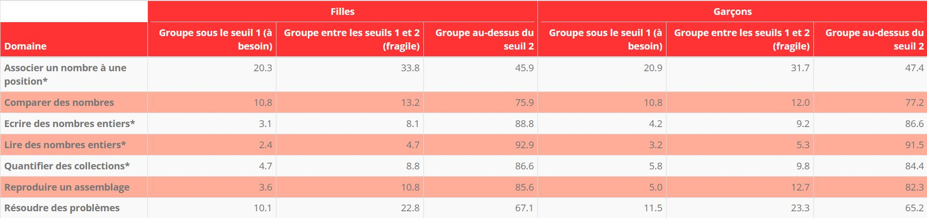
repères CP, CE1 2018-2019
Résultats selon le SEXE
Répartition des élèves dans les groupes selon le domaine évalué en début de CP à la rentrée 2019, selon le sexe
Globalement de meilleures performances pour les filles
Deux exceptions en mathématiques

Slide 27
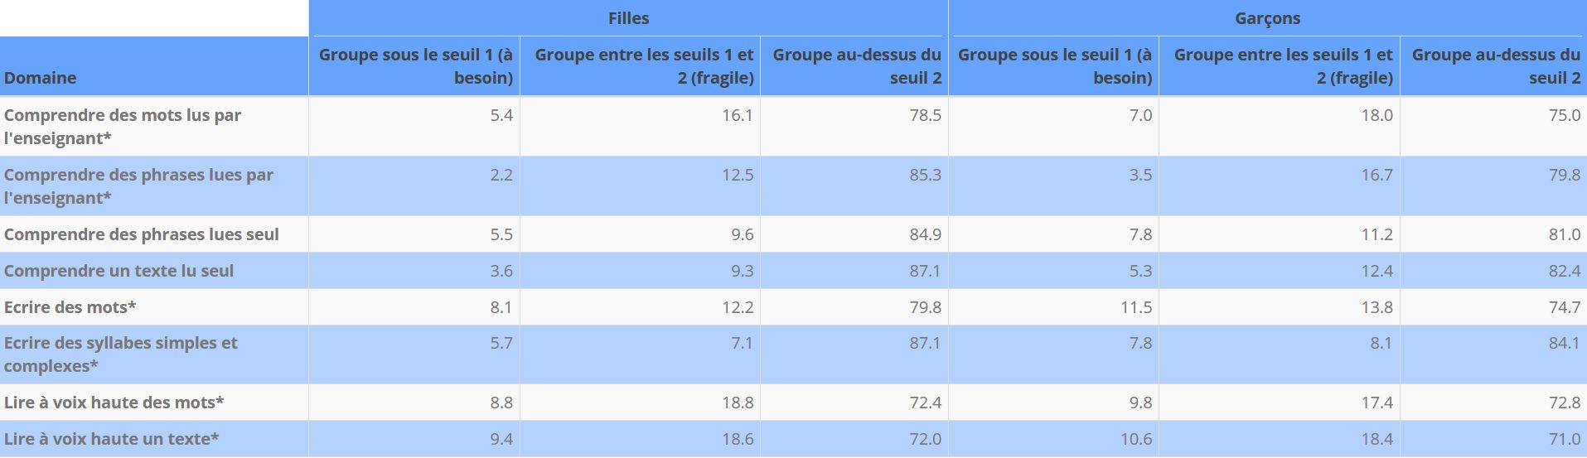
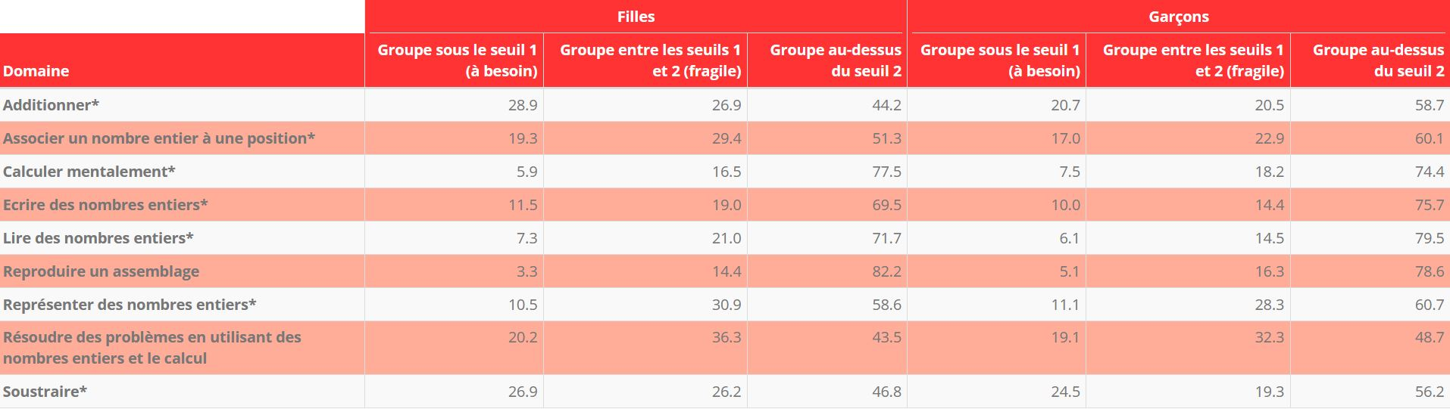
repères CP, CE1 2018-2019
Résultats selon le SEXE
Répartition des élèves dans les groupes selon le domaine évalué en début de CE1 à la rentrée 2019, selon le sexe
Meilleures performances des filles en français
Une tendance inversée en mathématiques

Slide 28
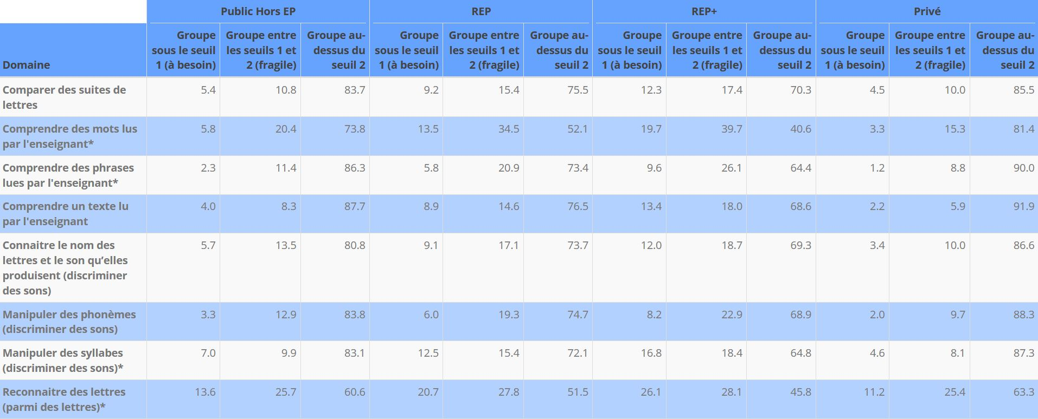
repères CP, CE1 2019
Résultats selon le secteur d’enseignement
Répartition des élèves dans les groupes selon le domaine évalué en français en début de CP à la rentrée 2019, selon le secteur

Slide 29
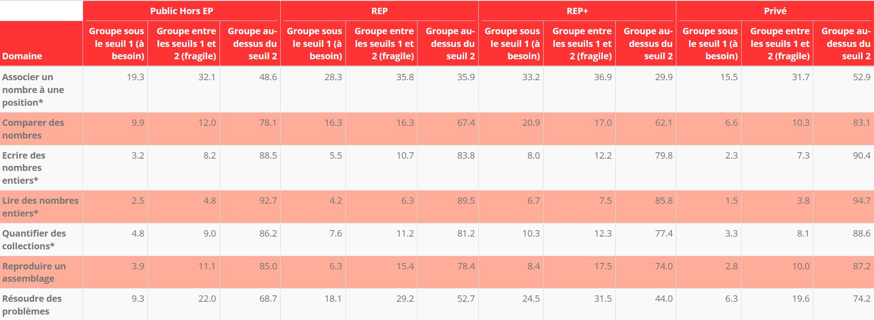
repères CP, CE1 2019
Résultats selon le secteur d’enseignement
Répartition des élèves dans les groupes selon le domaine évalué en mathématiques en début de CP à la rentrée 2019, selon le secteur

Slide 30
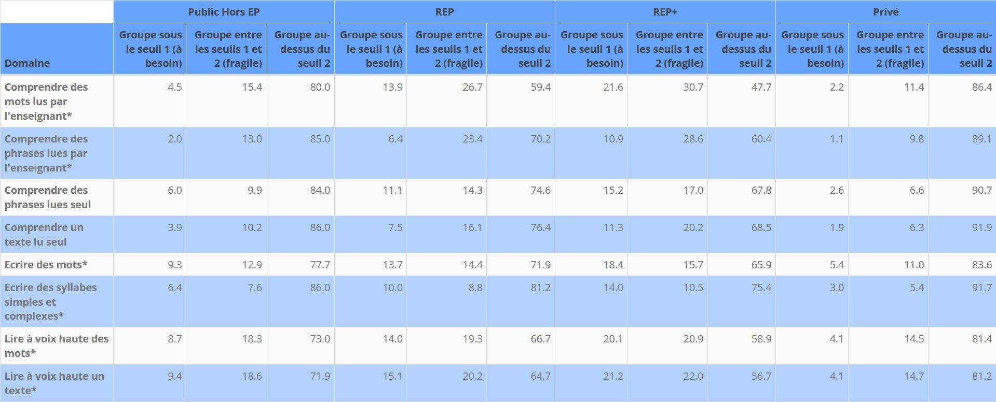
repères CP, CE1 2019
Résultats selon le secteur d’enseignement
Répartition des élèves dans les groupes selon le domaine évalué en français en début de CE1 à la rentrée 2019, selon le secteur

Slide 31
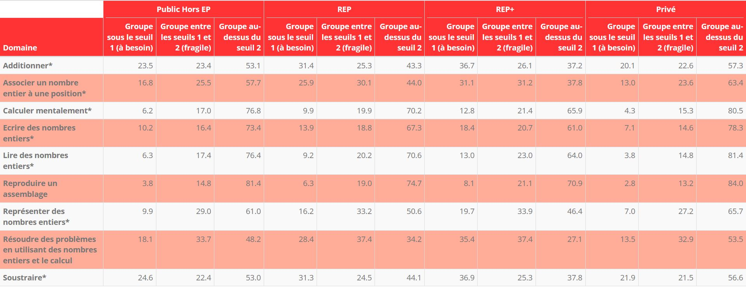
repères CP, CE1 2019
Résultats selon le secteur d’enseignement
Répartition des élèves dans les groupes selon le domaine évalué en mathématiques en début de CE1 à la rentrée 2019, selon le secteur

Slide 32
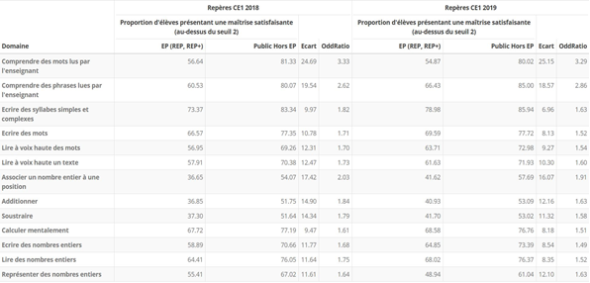
repères CP, CE1 2018-2019
Résultats selon le secteur d’enseignement
Répartition des élèves dans les groupes en début de CE1 selon le secteur (EP/hors EP)
Dans le contexte général d’augmentation des performances entre 2018 et 2019, quel que soit le secteur de scolarisation, les écarts se réduisent entre public hors EP et EP dans tous les domaines sauf pour la compréhension orale de mots.
Cet écart se réduit plus avec les REP qu’avec les REP+ , d’où une augmentation de l’écart entre REP et REP+.

Slide 33
Evaluations CP CE1 l’académie de Poitiers

Slide 34
Par rapport au niveau national, en 2018, les résultats en CP en français étaient un peu supérieurs sauf pour la reconnaissance des lettres. Les résultats en CP mathématiques étaient globalement légèrement supérieurs au national.
En 2019, les résultats restent de même nature.
En CE1, en 2018, les résultats en français sont assez nettement supérieurs en compréhension mais plus faibles en lecture. En mathématiques, ils sont proches du national dans certains domaines, mais un peu plus faibles pour les opérations et problèmes.
En 2019, les résultats restent de même nature.

Slide 35
CE1 2019
 | Poitiers | National
Compréhension de phrases lues | 85.4 % | 82.4 %
Compréhension de mots lus | 80.6 % | 76.6 %
Compréhension de texte lu seul | 84.4 % | 84.6 %
Compréhension de phrases lues seul | 82.6 % | 82.9 %
Lecture de texte | 68.8 % | 71.4 %
Addition | 48.5 % | 51.6 %
soustraction | 49.7 % | 51.6 %

Slide 36
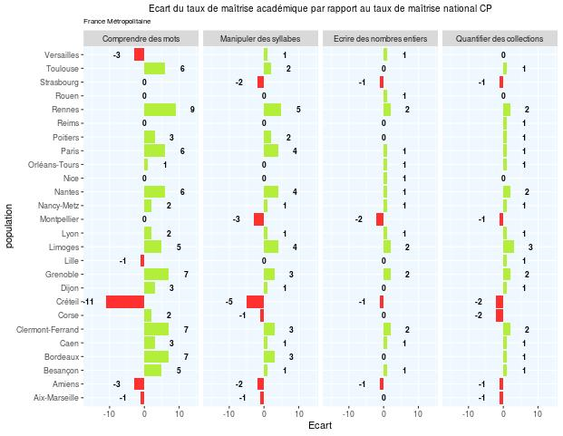
Académies et score moyen national

Slide 37
Académies , résultats et situation sociale

Slide 38

Evaluations 6ème

Slide 39
Objectifs de l’évaluation 6ème (et du test de positionnement 2nde )
Permettre aux équipes pédagogiques, en complément des outils propres à chaque enseignant, de disposer d'un outil de diagnostic standardisé des compétences de chaque élève en français et en mathématiques.
Accompagner le pilotage pédagogique des établissements et enrichir les outils de pilotage académique.
Enrichir les outils de pilotage académique.

Slide 40
Nature et champ des évaluations
Ces outils ne sont pas exhaustifs des compétences attendues.
Les évaluations donnent des repères à un moment donné. Elles sont complémentaires des analyses des enseignants.
Les résultats visent à accompagner à la fois une individualisation au plus près des besoins de chaque élève et une approche globale de la classe.
Les exercices proposés aux élèves se réfèrent aux programmes de cycle 3 pour la 6ème et aux attendus de fin de cycle 4 pour la 2nde.

Slide 41

Deux champs disciplinaires évalués : Français et mathématiques
Séquence 1
Français
Compréhension de l’oral
Compréhension de l’écrit
Etude de la langue

Slide 42

Conception des évaluations
Les outils ont été conçus par des équipes mises en place par la DEPP, constituées de professeur(e)s, avec le concours de l’IGEN.
Les tests sont majoritairement adaptatifs :

Slide 43
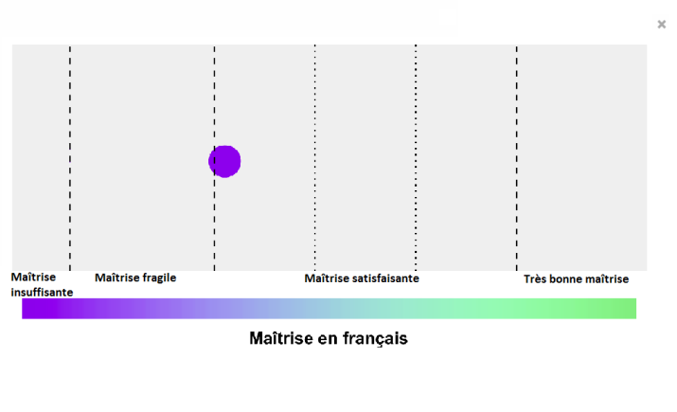
interprétation
Sur le modèle de CEDRE, les différents niveaux de maîtrise sont décrits en fonction des tâches maîtrisées par les élèves à chaque niveau :
Des résultats par dimensions et pas par items :
Les résultats observés à un seul item ne permettent pas de faire un diagnostic robuste
Les élèves ne passent pas les mêmes items, en fonction de leur parcours dans le processus adaptatif
Diffusion et confidentialité des items :
La moitié des items sont rendus publics lors de la passation des évaluations

Slide 44
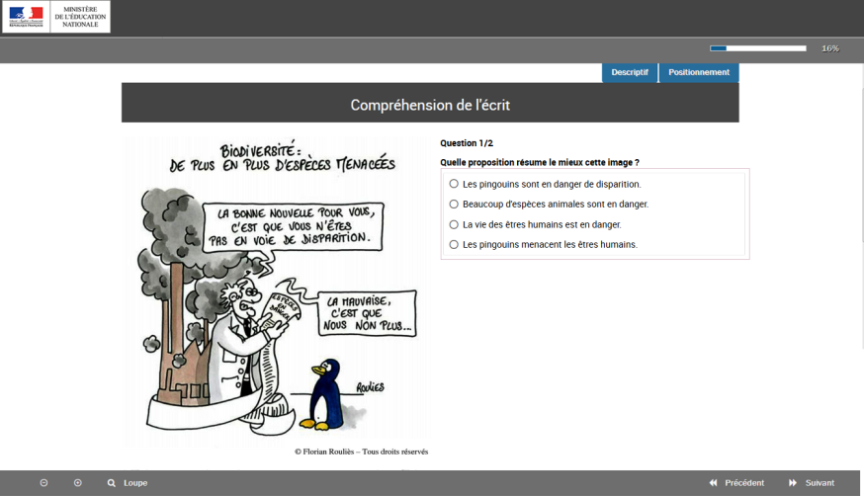


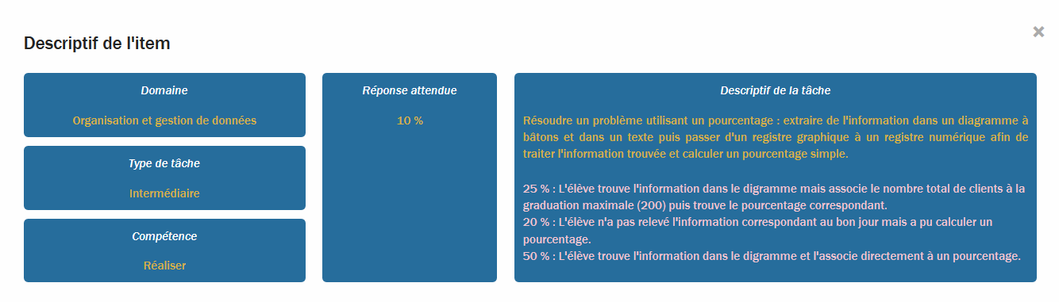
Outils
Test statique
Documentation

Slide 45
Résultats 6ème 2019

Slide 46
Résultats 6ème 2019
En début de sixième, une proportion non négligeable d’élèves en difficulté : 84 % des élèves ont acquis les attendus des connaissances et des compétences des programmes relatifs au français et 69 % en mathématiques
Des résultats très inférieurs pour les élèves entrant en 6^{ième} avec un retard scolaire
Des difficultés scolaires pour les élèves entrant en éducation prioritaire et des écarts importants selon le profil social des collèges

Slide 47
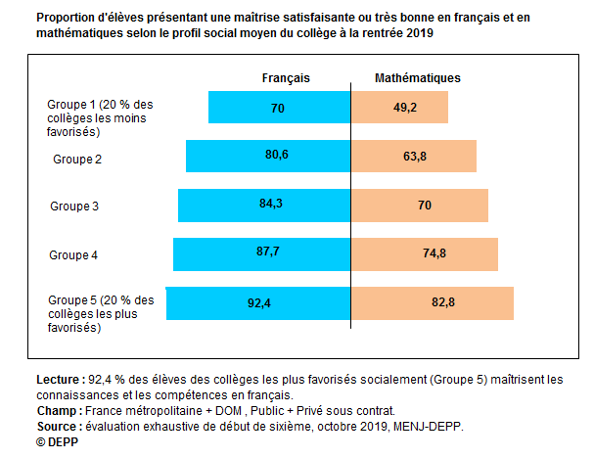
Résultats 6ème 2019 écarts selon les contextes

Slide 48
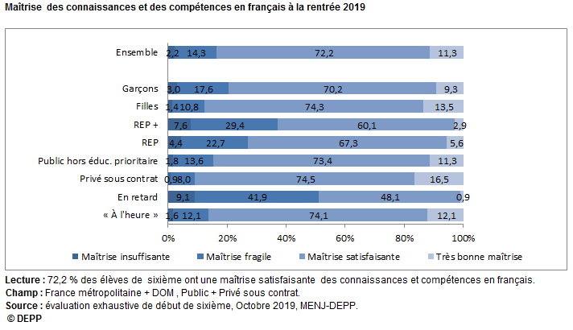
Résultats 6ème 2019 écarts selon les contextes en français

Slide 49
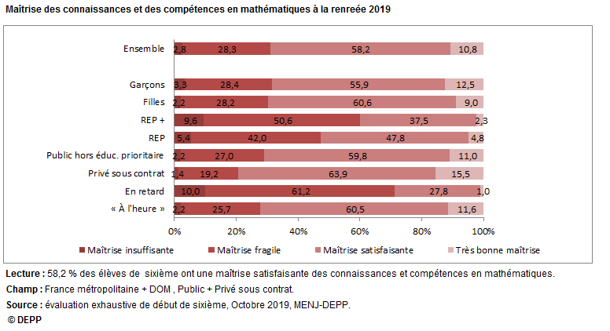
Résultats 6ème 2019 écarts selon les contextes en mathématiques

Slide 50
Evaluations 6ème l’académie de Poitiers

Slide 51
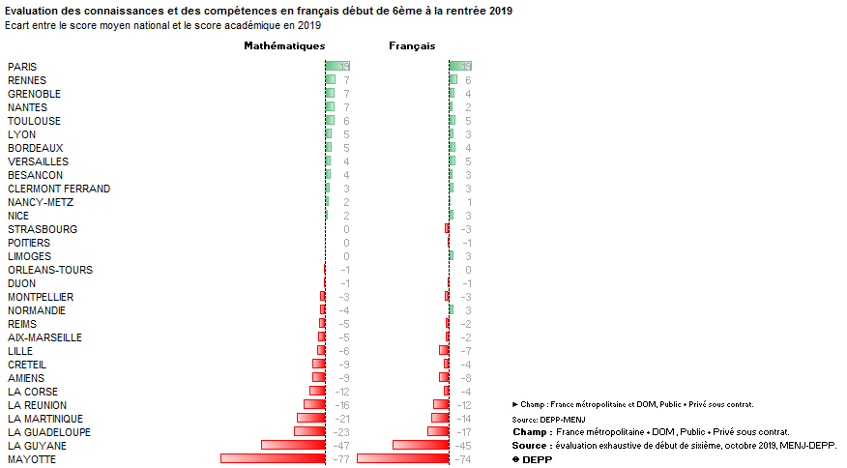
Résultats 6ème 2019 écarts selon les académies

Slide 52
A l’entrée en sixième une proportion d’élèves en réussite un peu supérieure au national.
Maîtrise satisfaisante | national | Poitiers
Maths global | 69 % | 71 %
Français global | 83 % | 84 %
Maths HEP | 71 % | 71%
Français HEP | 84 % | 84 %
Maths REP | 53 % | 58 %
Français REP | 73 % | 79 %

Slide 53
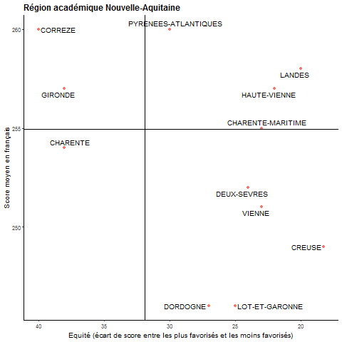
Equité en français Par rapport au niveau national, la mesure de l’équité (écart de score entre les élèves des 20% de collèges les plus favorisés et les 20% les plus défavorisés) est bonne au national. L’équité est plutôt homogène en infra académique

Slide 54
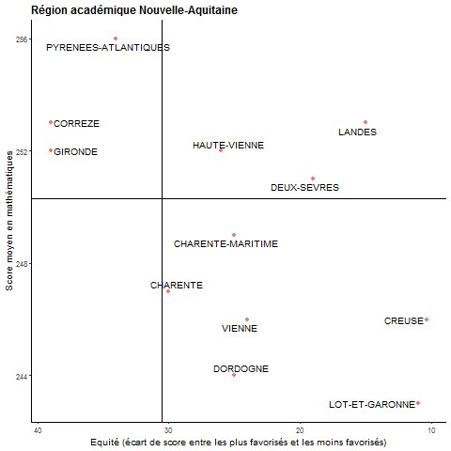
Equité en mathématiques

